Slide 1

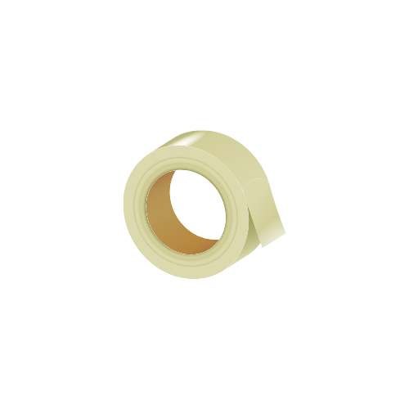
SẢN XUẤT BĂNG KEO
BÀI GIẢNG HUẤN LUYỆN AN TOÀN LAO ĐỘNG
BẢN QUYỀN THUỘC AN TOÀN NAM VIỆT

Slide 2
Một số vụ tai nạn trong nhà máy sản xuất băng keo
Trong lĩnh vực sản xuất băng keo, một số vụ tai nạn lao động nổi bật đã thu hút sự chú ý của cộng đồng và chính trị gia công việc an toàn lao động:
  Vụ Rò Rỉ Hóa Chất Nguy Hiểm
  Tai Nạn Máy Móc và Thiết Bị
  Chưa Đủ Trang Thiết Bị Bảo Hộ
  Vấn Đề An Toàn Trong Quy Trình Sản Xuất

Slide 3
Tóm tắt bài học
1. An toàn vệ sinh lao động đối với nhân viên vận hành máy trộn hợp chất keo dính để chuẩn bị làm băng keo
2. An toàn vệ sinh lao động đối với nhân viên vận hành máy cắt giấy hoặc màng nhựa để chuẩn bị làm băng keo
3. An toàn vệ sinh lao động đối với nhân viên vận hành máy tráng hỗn hợp keo lên cuộn giấy để tạo thành cuộn băng keo

Slide 4
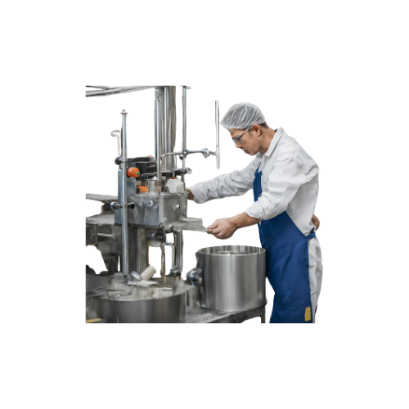
Vận hành máy trộn hợp chất keo dính để chuẩn bị làm băng keo
1. Đặc điểm công việc vận hành máy trộn hợp chất keo dính để chuẩn bị làm băng keo
Trong quá trình vận hành máy trộn hợp chất keo dính để chuẩn bị sản xuất băng keo (tape), các công nhân cần tiếp cận công việc một cách chuyên nghiệp và hiệu quả.
Điều này bao gồm nhiều đặc điểm quan trọng để đảm bảo quá trình sản xuất diễn ra suôn sẻ và đạt được chất lượng mong muốn.

Slide 5
Vận hành máy trộn hợp chất keo dính để chuẩn bị làm băng keo
2. Các dạng tai nạn trong quá trình vận hành máy trộn hợp chất keo dính để chuẩn bị làm băng keo
Trong quá trình vận hành máy trộn hợp chất keo dính để chuẩn bị sản xuất băng keo (tape), có một số rủi ro về an toàn mà nhân viên cần phải nhận thức và giải quyết.
Các dạng tai nạn phổ biến bao gồm rủi ro về nhiệt độ cao, hóa chất độc hại, và sự cố kỹ thuật.

Slide 6
Vận hành máy trộn hợp chất keo dính để chuẩn bị làm băng keo
3. Nguyên nhân gây ra tai nạn khi vận hành máy trộn hợp chất keo dính để chuẩn bị làm băng keo
Các tai nạn khi vận hành máy trộn hợp chất keo dính trong quá trình chuẩn bị sản xuất băng keo (tape) thường xuất phát từ nhiều nguyên nhân. Một trong những nguyên nhân chính là sự thiếu hiểu biết về quy trình làm việc và thiếu kinh nghiệm của nhân viên.
Người làm việc cần phải được đào tạo đầy đủ về cách vận hành máy, nhận diện nguy cơ, và biết cách ứng phó với tình huống khẩn cấp.

Slide 7
Vận hành máy trộn hợp chất keo dính để chuẩn bị làm băng keo
4. Biện pháp phòng tránh tai nạn khi vận hành máy trộn hợp chất keo dính để chuẩn bị làm băng keo
Để giảm thiểu nguy cơ tai nạn khi vận hành máy trộn hợp chất keo dính trong quá trình chuẩn bị sản xuất băng keo (tape), việc thực hiện biện pháp phòng tránh và huấn luyện an toàn lao động là quan trọng.
Đầu tiên, đảm bảo mọi nhân viên đều được huấn luyện về quy trình làm việc an toàn và hiểu rõ về nguy cơ liên quan đến máy trộn.

Slide 8
Vận hành máy trộn hợp chất keo dính để chuẩn bị làm băng keo
5. Quy định an toàn lao động khi vận hành máy trộn hợp chất keo dính để chuẩn bị làm băng keo
Quy định an toàn lao động khi vận hành máy trộn hợp chất keo dính là quan trọng để bảo vệ sức khỏe và đảm bảo môi trường làm việc an toàn.
Nhân viên cần tuân thủ việc đeo đồ bảo hộ cá nhân, bao gồm mũ bảo hiểm, kính bảo hộ, găng tay và áo chống hóa chất để giảm rủi ro từ các nguyên liệu và quá trình làm việc.

Slide 9
Vận hành máy trộn hợp chất keo dính để chuẩn bị làm băng keo
6. Xử lý tình huống tai nạn khẩn cấp khi vận hành máy trộn hợp chất keo dính để chuẩn bị làm băng keo
Xử lý tình huống tai nạn khẩn cấp khi vận hành máy trộn hợp chất keo dính đòi hỏi sự nhanh nhẹn và hiểu biết chuyên sâu từ phía nhân viên.
Trong trường hợp sự cố, việc ngừng máy ngay lập tức là ưu tiên hàng đầu để ngăn chặn nguy cơ lây lan. Nhân viên cần phải được đào tạo để nắm vững các bước cụ thể để tắt máy một cách an toàn và nhanh chóng.

Slide 10
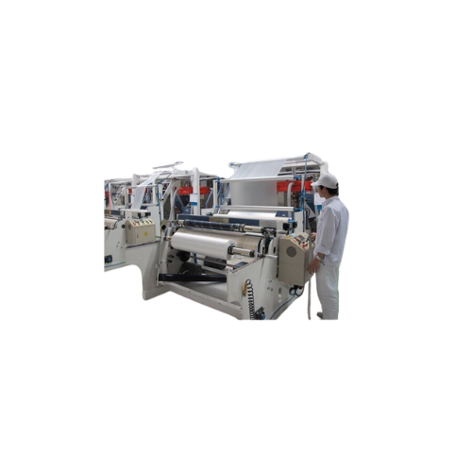
Vận hành máy cắt giấy hoặc màng nhựa
1. Đặc điểm công việc vận hành máy cắt giấy hoặc màng nhựa để chuẩn bị làm băng keo:
Trong quá trình vận hành máy cắt giấy hoặc màng nhựa để chuẩn bị sản xuất băng keo, người làm việc cần chú ý đến một số đặc điểm quan trọng.
Đầu tiên, việc cài đặt và điều chỉnh máy đòi hỏi sự chính xác và kỹ thuật, đảm bảo rằng máy hoạt động hiệu quả và đạt được kích thước cắt chính xác theo yêu cầu.

Slide 11
Vận hành máy cắt giấy hoặc màng nhựa
2. Các dạng tai nạn trong quá trình máy cắt giấy hoặc màng nhựa để chuẩn bị làm băng keo:
Trước hết, nguy cơ làm thương tổn do tiếp xúc trực tiếp với các bộ phận chuyển động của máy. Người làm việc cần tuân thủ nghiêm túc các biện pháp an toàn, như đeo quần áo bảo hộ, để giảm nguy cơ va chạm và làm tổn thương.
Thứ hai, nguy hiểm liên quan đến quá trình thay thế cuộn giấy hoặc màng nhựa. Việc này đòi hỏi sự chú ý đặc biệt để tránh tình trạng mắc kẹt, làm đau người làm việc và gây hỏng máy.

Slide 12
Vận hành máy cắt giấy hoặc màng nhựa
3. Nguyên nhân gây ra tai nạn khi máy cắt giấy hoặc màng nhựa để chuẩn bị làm băng keo:
Có nhiều nguyên nhân đằng sau các tai nạn trong quá trình vận hành máy cắt giấy hoặc màng nhựa để sản xuất băng keo.
Một trong những nguyên nhân quan trọng là thiếu hiểu biết hoặc tuân thủ quy tắc an toàn. Người làm việc cần phải được đào tạo đầy đủ về cách sử dụng máy và biện pháp an toàn để giảm thiểu rủi ro.

Slide 13
Vận hành máy cắt giấy hoặc màng nhựa
4. Biện pháp phòng tránh tai nạn khi máy cắt giấy hoặc màng nhựa để chuẩn bị làm băng keo:
Để đảm bảo an toàn trong quá trình vận hành máy cắt giấy hoặc màng nhựa để sản xuất băng keo, việc áp dụng biện pháp phòng tránh và sử dụng quan trắc môi trường lao động là quan trọng.
Trước hết, đào tạo đầy đủ về an toàn lao động và quy tắc sử dụng máy là bước quan trọng để giảm nguy cơ tai nạn.

Slide 14
Vận hành máy cắt giấy hoặc màng nhựa
5. Quy định an toàn lao động khi máy cắt giấy hoặc màng nhựa để chuẩn bị làm băng keo:
Đầu tiên, việc đeo đúng trang thiết bị bảo hộ là bắt buộc, bao gồm mũ bảo hiểm, kính bảo hộ, và quần áo chống va đập. Điều này giúp giảm nguy cơ tổn thương do va chạm và làm tăng tính an toàn của người làm việc.
Ngoài ra, quy định về quy trình an toàn cũng đặt ra các biện pháp như đào tạo đầy đủ về sử dụng máy, quy tắc thay thế nguyên liệu, và các biện pháp khẩn cấp khi có sự cố.

Slide 15
Vận hành máy cắt giấy hoặc màng nhựa
6. Xử lý tình huống tai nạn khẩn cấp khi máy cắt giấy hoặc màng nhựa để chuẩn bị làm băng keo:
Trong trường hợp xảy ra tai nạn khẩn cấp khi vận hành máy cắt giấy hoặc màng nhựa để sản xuất băng keo, quá trình xử lý tình huống đòi hỏi sự nhanh nhẹn và hiệu quả. Đầu tiên và quan trọng nhất, người làm việc cần ngừng máy ngay lập tức để ngăn chặn nguy cơ lan rộng và giảm nguy cơ thương tích.
Sau đó, thông báo vụ tai nạn ngay lập tức đến người quản lý và nhóm cứu thương.

Slide 16
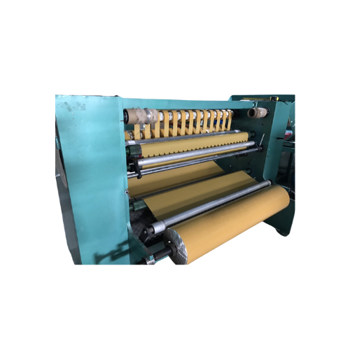
Vận hành máy tráng hỗn hợp keo lên cuộn giấy
1. Đặc điểm công việc vận hành máy tráng hỗn hợp keo lên cuộn giấy để tạo thành cuộn băng keo
Trong quá trình vận hành máy tráng hỗn hợp keo lên cuộn giấy để tạo thành cuộn băng keo, có một số đặc điểm quan trọng cần lưu ý. Đầu tiên, quá trình này yêu cầu sự chính xác và đồng đều trong việc áp dụng lớp keo lên bề mặt giấy. Điều này đảm bảo rằng cuộn băng keo cuối cùng có độ dính đồng đều trên toàn bề mặt.
Máy tráng phải được điều chỉnh chính xác để đảm bảo lượng keo được phân phối đồng đều và không có sự chênh lệch.

Slide 17
Vận hành máy tráng hỗn hợp keo lên cuộn giấy
2. Các dạng tai nạn trong quá trình vận hành máy tráng hỗn hợp keo lên cuộn giấy để tạo thành cuộn băng keo
Trong quá trình vận hành máy tráng hỗn hợp keo lên cuộn giấy để tạo thành cuộn băng keo, có một số dạng tai nạn mà nhà máy cần đề phòng. Một trong những rủi ro phổ biến là rủi ro cháy nổ do keo có thể là chất dễ cháy và nhiệt độ cao trong quá trình sản xuất.
Việc duy trì môi trường an toàn, đảm bảo thông gió đúng cách là quan trọng để ngăn chặn các sự cố này.

Slide 18
Vận hành máy tráng hỗn hợp keo lên cuộn giấy
3. Nguyên nhân gây ra tai nạn khi vận hành máy tráng hỗn hợp keo lên cuộn giấy để tạo thành cuộn băng keo
Nguyên nhân gây ra tai nạn trong quá trình vận hành máy tráng hỗn hợp keo lên cuộn giấy để tạo thành cuộn băng keo là một vấn đề quan trọng cần được xác định và giải quyết một cách cẩn thận.
Một số yếu tố chủ yếu bao gồm sự cố kỹ thuật, đặc tính của nguyên liệu và yếu tố con người.

Slide 19
Vận hành máy tráng hỗn hợp keo lên cuộn giấy
4. Biện pháp phòng tránh tai nạn khi vận hành máy tráng hỗn hợp keo lên cuộn giấy để tạo thành cuộn băng keo
Để giảm thiểu rủi ro tai nạn khi vận hành máy tráng hỗn hợp keo lên cuộn giấy để tạo thành cuộn băng keo, nhà máy cần thực hiện một số biện pháp phòng tránh.
Trước hết, đảm bảo rằng máy móc được bảo dưỡng định kỳ và kiểm tra định kỳ để ngăn chặn sự cố kỹ thuật. Việc này giúp duy trì hiệu suất ổn định và giảm nguy cơ tai nạn liên quan đến máy tráng.

Slide 20
Vận hành máy tráng hỗn hợp keo lên cuộn giấy
5. Quy định an toàn lao động khi vận hành máy tráng hỗn hợp keo lên cuộn giấy để tạo thành cuộn băng keo
Quy định an toàn lao động là yếu tố quan trọng khi vận hành máy tráng hỗn hợp keo lên cuộn giấy để tạo thành cuộn băng keo.
Các nhân viên phải được đào tạo về các biện pháp an toàn, bao gồm việc sử dụng thiết bị bảo hộ cá nhân (PPE) như mũ bảo hiểm, kính bảo hộ, và áo chống hóa chất.

Slide 21
Vận hành máy tráng hỗn hợp keo lên cuộn giấy
6. Xử lý tình huống tai nạn khẩn cấp khi vận hành máy tráng hỗn hợp keo lên cuộn giấy để tạo thành cuộn băng keo
Xử lý tình huống tai nạn khẩn cấp trong quá trình vận hành máy tráng hỗn hợp keo lên cuộn giấy để tạo thành cuộn băng keo đòi hỏi sự chuẩn bị và phản ứng nhanh chóng. Nhân viên cần được đào tạo về kỹ năng xử lý sự cố và biện pháp an toàn.
Trong trường hợp cháy nổ, hệ thống báo cháy tự động và bảo dưỡng định kỳ của nó đóng vai trò quan trọng.

Slide 22
Cảm ơn các bạn đã theo dõi
Mọi thắc mắc về bài giảng xin liên hệ với chúng tôi theo thông tin bên dưới:
CÔNG TY TNHH HUẤN LUYỆN AN TOÀN VÀ QUAN TRẮC MÔI TRƯỜNG NAM VIỆT (AN TOÀN NAM VIỆT)
Địa chỉ: Lầu 2, số 655 Đường Điện Biên Phủ, Phường 25, Quận Bình Thạnh, Thành phố Hồ Chí Minh, Việt Nam
Hotline 0908.111.791
Website https://antoannamviet.com/
Email: Lienhe@antoannamviet.com

